Slide 1




ĐẠO ĐỨC

Slide 2

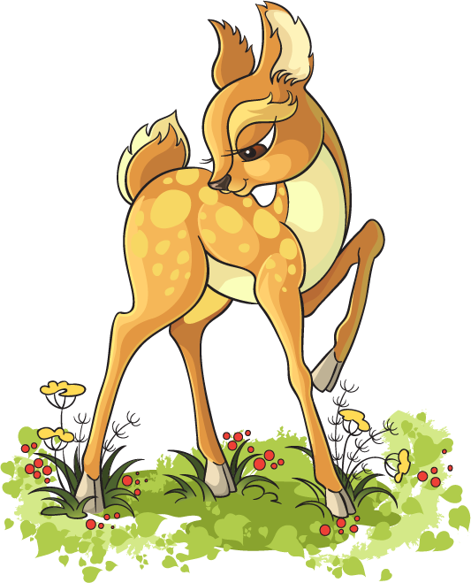
MỤC TIÊU
01
Khái quát hoá lại những kiến thức đã học từ tuần 19-24.
02
Vận dụng những kiến thức đã học để làm 1 số bài tập.
03
Hình thành những kỹ năng, ứng xử trong cuộc sống hằng ngày.
04
Cùng thực hiện cuộc vận động “ Xây dựng trường học thân thiện học sinh tích cực”
.

Slide 3


01
ÔN TẬP KIẾN THỨC ĐÃ HỌC
Contents

Slide 4

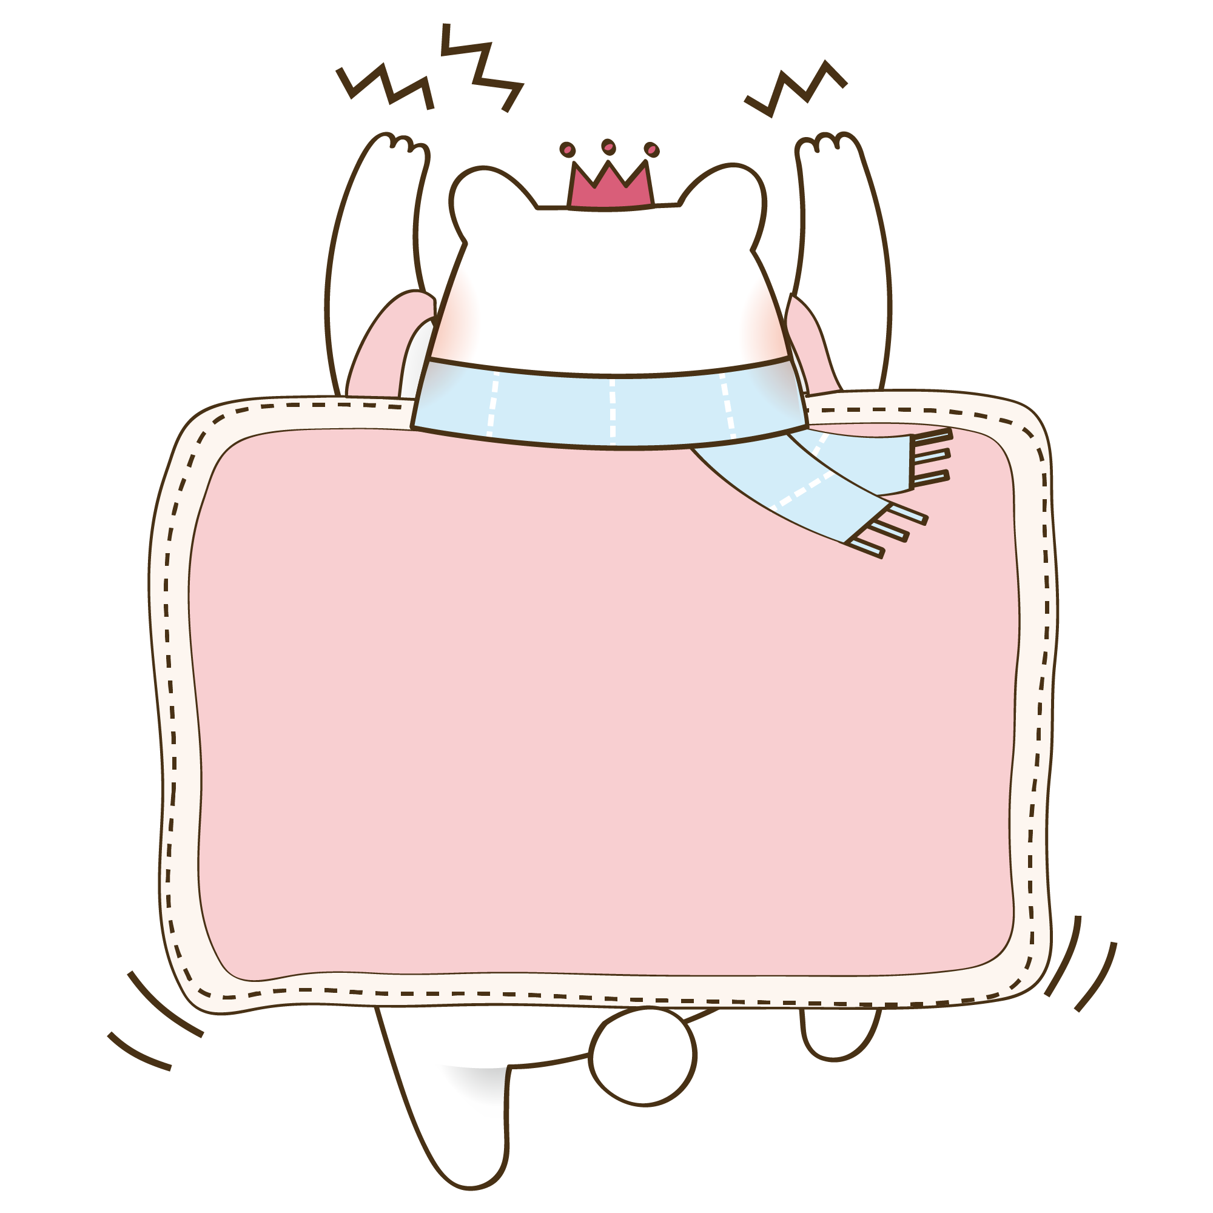
Kể tên và nêu những kiến thức con ghi nhớ được qua các bài đạo đức từ tuần 19 đến tuần 24

Slide 5

Kính trọng, biết ơn người lao động
01
02
Lịch sự với mọi người
Giữ gìn các công trình công cộng
03

Slide 6
02
L IÊN HỆ THỰC TẾ
Contents

Slide 7
KỂ CÁC VIỆC LÀM THEO CÁC CHỦ ĐIỂM ĐÃ HỌC
VD: Kể các việc làm thể hiện sự kính trọng, biết ơn người lao động
VD: Kể các việc làm thể hiện thái độ lịch sự với mọi người
VD: Kể các việc làm đã giữ gìn công trình công cộng

Slide 8
03
HỘI VUI HỌC TẬP
Contents

Slide 9
TRò chơi: Khám phá ô chữ
1
L ắ n g n g h e
1
2
đ ù a n g h ị c h
2
3
c h à o h ỏ i
3
4
n ó i k h ẽ
4
5
c h i a s ẻ
5
x ử s ự
6
6

Slide 10


Gợi ý
Hàng ngang thứ nhất:
Biết………khi người khác đang nói.

Slide 11
Gợi ý:
Hàng ngang thứ 2:
Không nên………… ầm ĩ khi nhà có khách, là từ có 2 tiếng bắt đầu bằng chữ “đ”.

Slide 12

Gợi ý:
Hàng ngang thứ ba:
Cần…………….. khi gặp gỡ.

Slide 13


Gợi ý:
Hàng ngang thứ tư­:
Đi nhẹ,…………. khi vào bệnh viện.

Slide 14


Gợi ý:
Hàng ngang thứ năm:
Con cảm thông,.............. khi người khác gặp phải bất hạnh.

Slide 15
Gợi ý:
Hàng ngang thứ sáu:
Biết tha thứ là cách….. thông minh.
(từ gồm 4 chữ cái bắt đầu bằng chữ “x”)

Slide 16





Ô CHỮ
KÌ DIỆU

Slide 17
V |  |  |  |  | C |  |  |  |  |  | I
V | Ứ | T | R | Á | C | B | Ừ | A | B | Ã | I
1. Đây là việc làm sai nhưng thường xảy ra ở các công trình công cộng
(có 12 chữ cái)

Slide 18
2. Trách nhiệm bảo vệ, giữ gìn các công trình công cộng thuộc về ai?
(có 8 chữ cái)
M | Ọ | I | N | G | Ư | Ờ | I

Slide 19
3. Các công trình công cộng còn được coi là gì của tất cả mọi người?
(có 11 chữ cái)
T | À | I | S | Ả | N | C | H | U | N | G
T |  |  |  | Ả |  |  |  |  |  | G

Slide 20

VẬN DỤNG
Con đã vận dụng được những hành vi đạo đức nào đã học?
Con hãy thực hành những hành vi đã học hàng ngày để được mọi người quý mến.

